Slide 1
IL CIOCCOLATO

Slide 2
Il cioccolato (o la cioccolata) è un alimento derivato dai semi della pianta del cacao (Theobroma cacao L.) diffuso e ampiamente consumato nel mondo intero. .

Slide 3
È preparato a partire dal burro di cacao (la parte grassa dei semi di cacao) con aggiunta di polvere di semi di cacao, zucchero e altri ingredienti facoltativi, quali il latte, le mandorle, nocciole ed altre essenze aromatiche

Slide 4
Il cioccolato viene prodotto nelle forme più svariate; la più comune è la tavoletta ma sia industrialmente che artigianalmente il cioccolato viene modellato in forme diverse: gocce, blocchi, liquido fuso.

Slide 5
Il cioccolato è anche un ingrediente di svariati dolciumi, tra cui gelati, torte,biscotti, budini, creme.

Slide 6
Alcuni studi sembrano confermare che il consumo frequente di cioccolato possa condurre ad un particolare forma di dipendenza detta, cioccolismo. Altri studi dimostrano come l'assunzione di cioccolato stimoli il rilascio di endorfine in grado di aumentare il buon umore.…

Slide 7
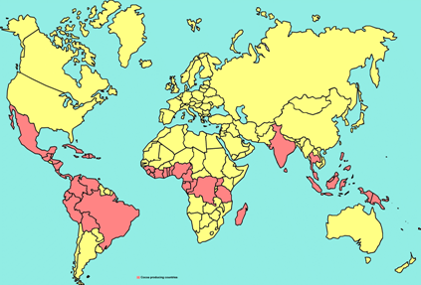
Origine dell’albero del cacao
Ama l’umidità e il calore
Viene idealmente coltivato tra il 22° parallelo nord (Cuba) e il 21° parallelo sud (isola della Réunion) a cavallo dell’equatore
Soffre il vento ed il sole
Dimora all’ombra dei grandi alberi come i banani
Fonte: International Cocoa Organisation

Slide 8
I grandi paesi produttori
Costa d’Avorio 35,8 %
Brasile 10,9 %
Indonesia 10,5 %
Ghana 10,3 %
Malesia 8,3 %
Nigeria 5,5 %
Cameroun 4,0 %
Ecuador 3,2 %
Colombia 2,1 %

Slide 9
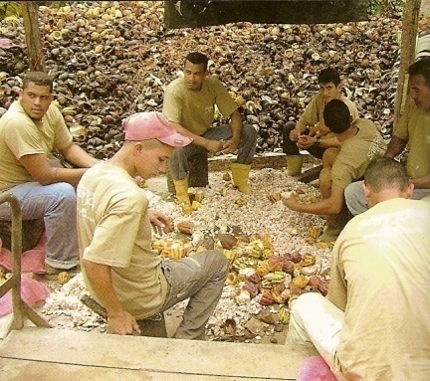
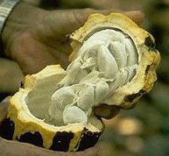
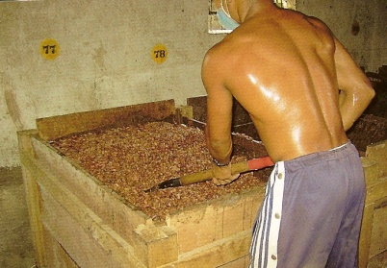
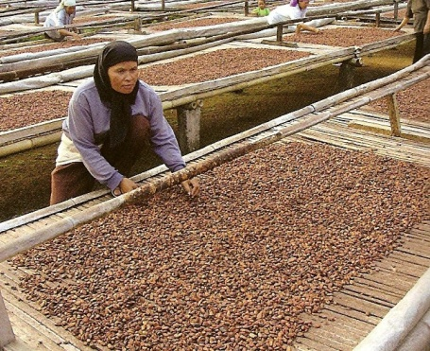
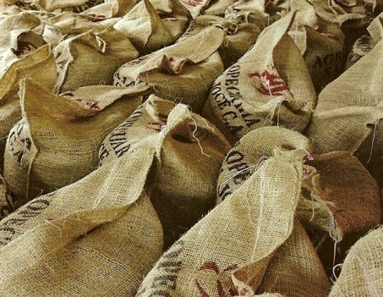
Trattamento delle fave
Scorticamento : le cabossidi sono tagliate in due e vengono recuperate le fave e la parte spugnosa centrale
Fermentazione delle fave
Essicamento delle fave all’aria e al sole
Confezionamento delle fave in sacchi di juta

Slide 10
I tre ingredienti del cioccolato
Fave di cacao
frantumazione
massa di cacao
pressatura
Burro di cacao grezzo pasta di cacao
filtrazione raffinazione
Burro di cacao polvere di cacao

Slide 11
La composizione dei tre cioccolati tipo
Cioccolato fondente
Cioccolato al latte
Cioccolato bianco

Slide 12
Cioccolato fondente

Slide 13
Cioccolato al latte

Slide 14
Cioccolato bianco

Slide 15
Grassi vegetali
In sostituzione del burro di cacao, perché molto più economici, ne migliorano la conservazione, ma ne compromettono le caratteristiche ed il sapore, rendendolo untuoso e poco piacevole al palato. Possono essere presenti fino al 5% del prodotto. L’olio di palma è il più usato, ma sono permessi anche il burro di illipé, il grasso di shorea robusta, il burro di karité, il burro di kokum e il grasso di nocciolo di mango. Fortunatamente in Italia vengono utilizzati pochissimo.

Slide 16
Cioccolato fondente: ingredienti e valori nutrizionali
Vediamo com’è la composizione nutrizionale. Per il 50% circa del suo contenuto è costituito da carboidrati, zuccheri semplici di rapida assimilazione, e grassi, in quantità superiore nel cioccolato al latte e inferiore in quello fondente.
La versione fondente può contenere percentuali di cacao dal 45% fino al 99%, ed è ricca di principi nutritivi ma anche di calorie, sebbene delle tre varietà sia il meno calorico (507 kcal per 100 gr):
fibre: una buona fonte di fibra
sali minerali: la concentrazione di oligoelementi è maggiore, più è puro, in particolare è ricco di ferro (fino a 6,9% del fabbisogno giornaliero per 40 gr) per cui può essere utile nei casi di lieve anemia, magnesio, potassio, zinco e rame. Il calcio è piuttosto basso rispetto al gusto al latte (solo l’1,3% di calcio per 40 gr).
vitamine: presenti soprattutto la vitamina A, la B2 e la PP, e la vitamina A.

Slide 17
Cioccolato al latte: ingredienti e valori nutrizionali
Più calorico del fondente, la versione al latte (535 kcal per 100 gr di tavoletta) ha però minori fibre e più calcio, per via del latte; ecco le proprietà nutrizionali:
fibre: è meno ricco di fibre del fondente (1,4 gr per 40 gr di tavoletta).
sali minerali: alte percentuali di ferro (5,2% del fabbisogno giornaliero), magnesio, importante per la prevenzione del diabete di tipo 2, l’ipertensione e le malattie cardiovascolari, e soprattutto di calcio (7,6% del fabbisogno in 40 gr) per via del latte aggiunto.
vitamine: elevata presenza di vitamina A, B1, B2, B3 e acido pantotenico (vitamina B5) e piridossina (vitamina B6), oltre ai folati e alla B12 e alla vitamina K e la colina (vitamina J).
grassi: gli acidi grassi sono soprattutto saturi, poi monoinsaturi e in misura minore polinsaturi.

Slide 18
Cioccolato bianco: ingredienti e valori nutrizionali
Il più calorico è quello bianco (100 gr possiedono 539 kCal), ma ha poche fibre, ed è caratterizzato dall’assenza di cacao, per cui è costituito solo da burro di cacao, zucchero e latte, ed ha un colore bianco o avorio:
grassi: sono il 33% del totale, per il fatto che è solo burro di cacao, ma soprattutto saturi (quasi al 20% del totale, e meno del 10% monoinsaturi.
vitamine: è ricco di vitamina A poi vitamine J e K, ricco anche di vitamine del gruppo B (B2, B5 e B12).
sali minerali: contiene soprattutto potassio, calcio e fosforo.

Slide 19
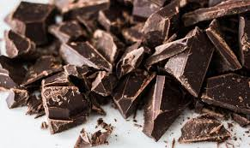
CIOCCOLATO FONDENTE CON 50% DI CACAO
Quantità per 100 grammi
Calorie 546
Grassi 31g
Acidi grassi saturi 19 g
Acidi grassi polinsaturi 1,1 g
Acidi grassi monoinsaturi 10 g
Acidi grassi trans 0,1 g
Colesterolo 8 mg
Sodio 24 mg
Potassio 559 mg
Carboidrati 61 g
Fibra alimentare 7 g
Zucchero 48 g
Proteine 4,9 g
Caffeina 43 mg
Vitamina A/ Ferro/Vitamina B12/Magnesio

Slide 20
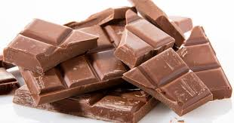
CIOCCOLATO AL LATTE
100 grammi
Calorie 535
Grassi 30 g
Acidi grassi saturi 19 g
Acidi grassi polinsaturi 1.4 g
Acidi grassi monoinsaturi 7 g
Colesterolo 23 mg
Sodio 79 mg
Potassio 372 mg
Carboidrati 59 g
Fibra alimentare 3.4 g
Zucchero 52 g
Proteine 8 g
Caffeina 20 mg
Vitamina A/Calcio189 mg/Ferro2.4 mg/ Vitamina B12/0.8 µg/Magnesio63 mg

Slide 21
CIOCCOLATO BIANCO
100 grammi
Calorie 539
Grassi 32 g
Acidi grassi saturi 19 g
Acidi grassi polinsaturi 1 g
Acidi grassi monoinsaturi 9 g
Acidi grassi trans 0 g
Colesterolo 21 mg
Sodio 90 mg
Potassio 286 mg
Carboidrati 59 g
Fibra alimentare 0.2 g
Zucchero 59 g
Proteine 6 g
Vitamina A30 IU/Vitamina C0.5 mg/Calcio199 mg/Ferro0.2 mg/Vitamina B6/0.1 mg/ Vitamina B12 0.6.

Slide 22
Lavoro realizzato dal gruppo:
Solly Cardillo
Ernesto Cipriani
Francesca Cota
Noemi De Bellis
Luigi D’Andrea
Federica Montedoro
Jasmin Saracino
Giusy Ungaro

